Slide 1


UỶ BAN NHÂN DÂN QUẬN LONG BIÊN
TRƯỜNG MẦM NON BỒ ĐỀ
GIÁO DỤC PHÁT TRIỂN NHẬN THỨC
Khám phá: Tìm hiểu về một số loại rau
Lứa tuổi: Mẫu giáo lớn ( 5-6 tuổi)
Giáo viên: Nguyễn Thu Quỳnh

Slide 2
1- Ổn định tổ chức
Cô và trẻ hát và vận động bài hát: “ Bầu và bí”

Slide 3
2- Phương pháp, hình thức tổ chức
Cũng gọi là bắp, lá sắp vòng quanh, lá ngoài thì xanh, lá trong thì trắng.
Đố bé là rau gì?

Slide 4
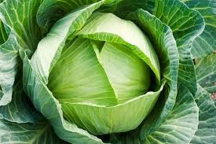
Rau bắp cải

Slide 5
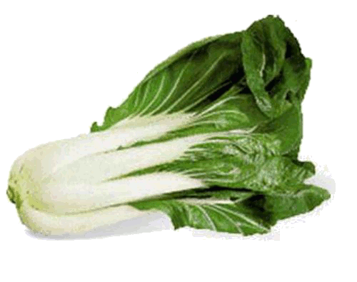
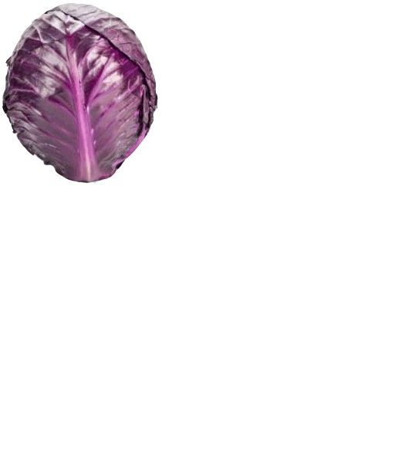
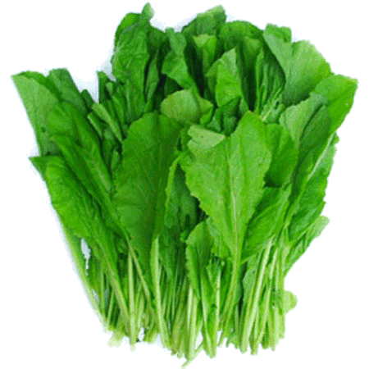
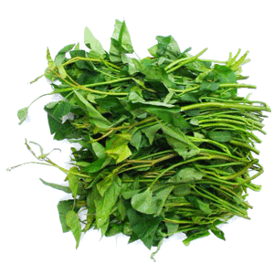
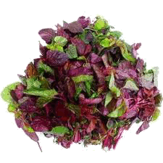
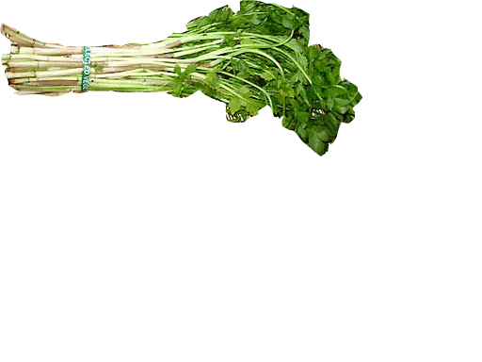
Cô mời trẻ kể tên các loại rau ăn lá?

Slide 6
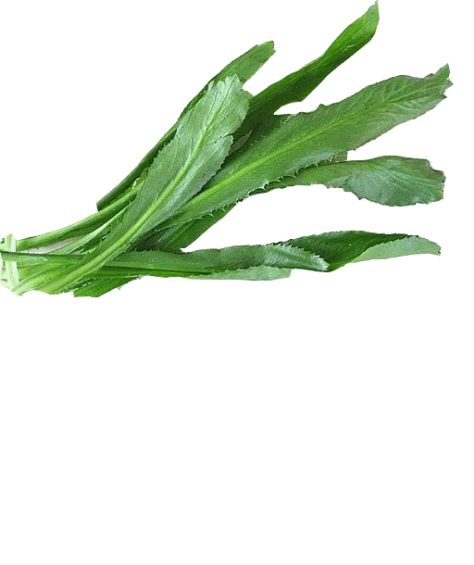
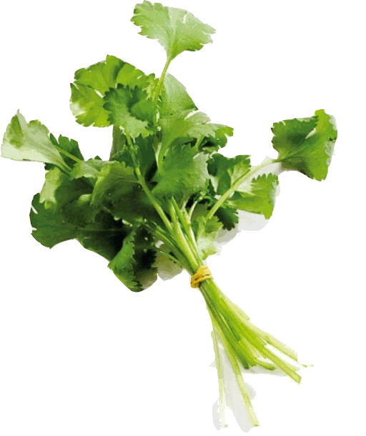
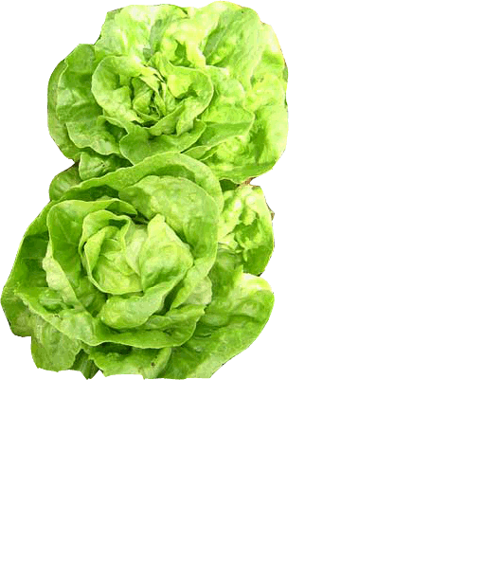
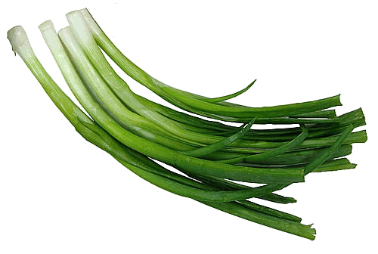
Bé hãy kể các loại rau ăn lá
dùng để ăn sống và làm gia vị?

Slide 7
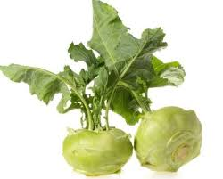
Củ su hào

Slide 8
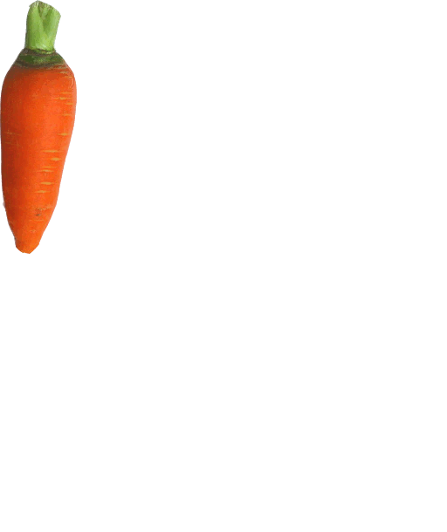
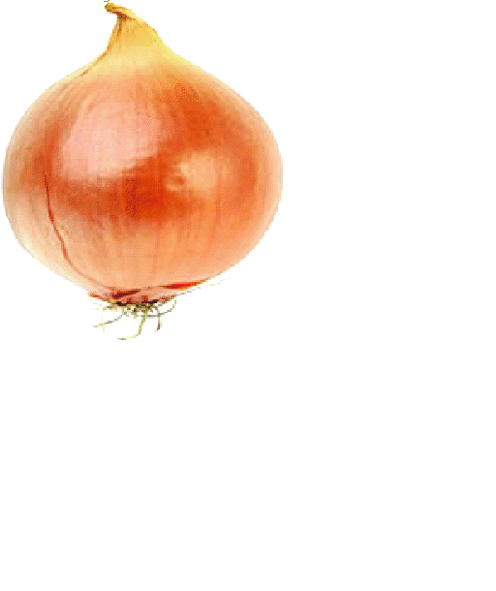
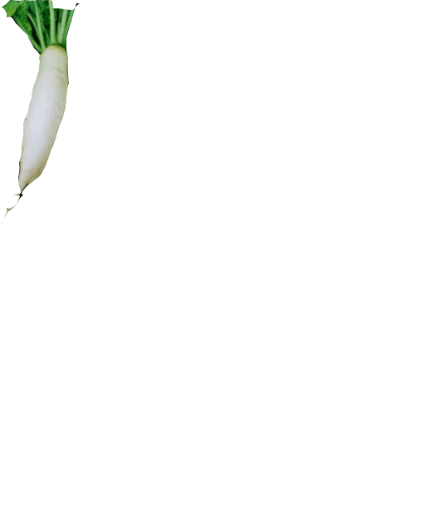
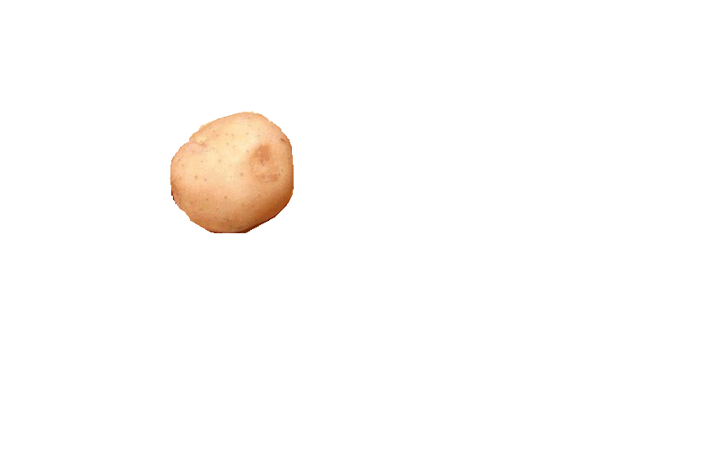
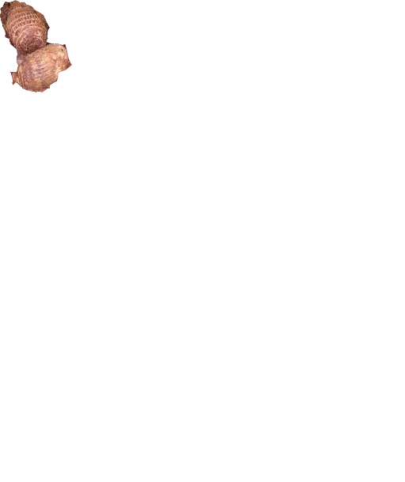
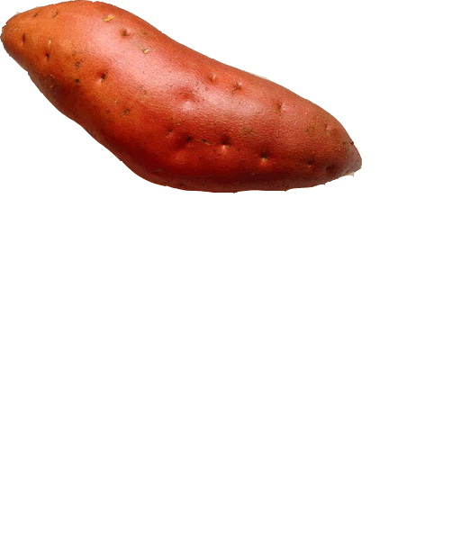
Bé hãy kể thêm
các loại rau ăn củ mà bé biết?

Slide 9
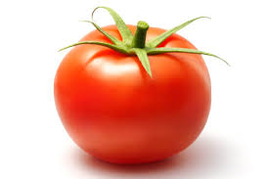
Quả cà chua

Slide 10
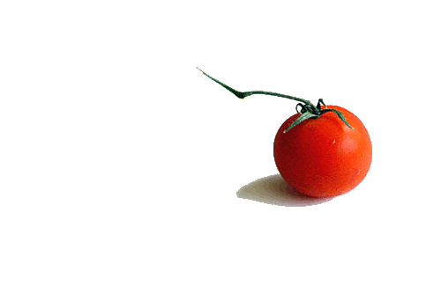
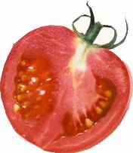

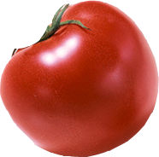
Khi cắt quả cà chua ra
bên trong có gì nào?
Bé có nhận xét gì về đặc điểm của quả cà chua nào?

Slide 11
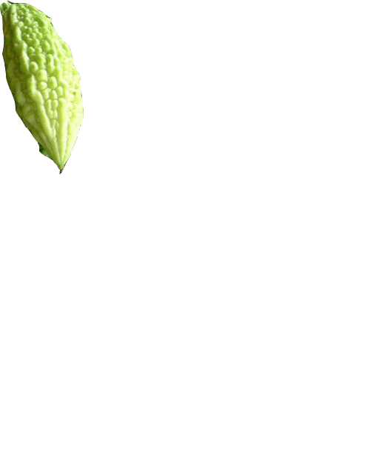
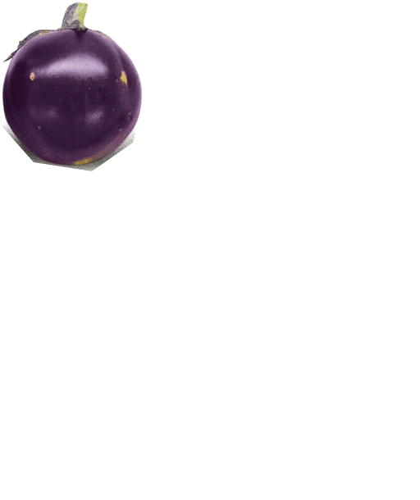
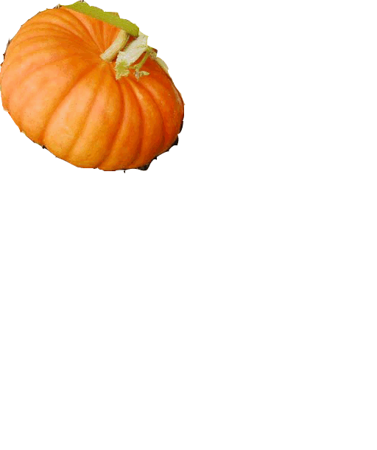

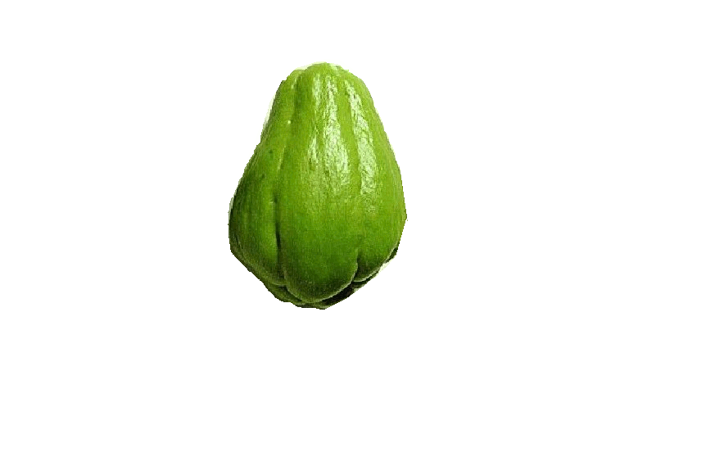
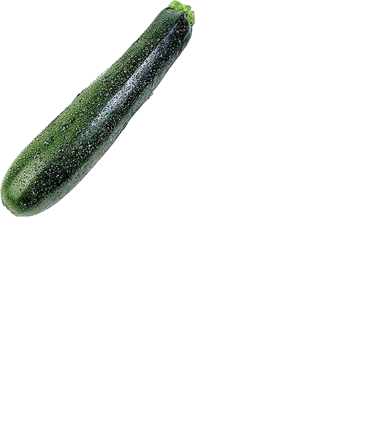
Bé hãy kể tên các loại rau
ăn quả mà bé biết

Slide 12

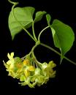


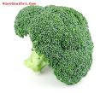


Mở rộng các loại rau ăn hoa
Hoa thiên lý
Hoa bí
Hoa súp lơ
Hoa mướp

Slide 13

Bé hãy kể tên các món ăn được chế biến từ rau?

Slide 14
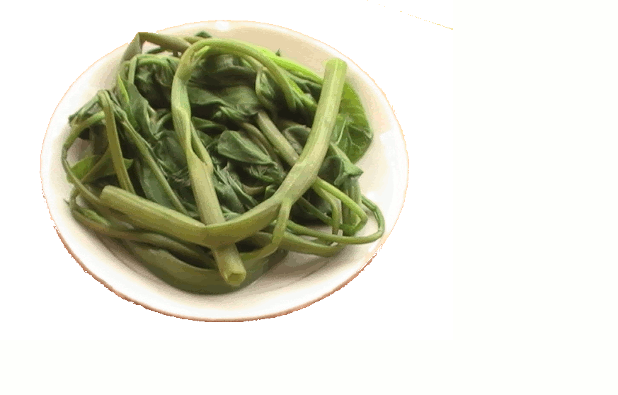
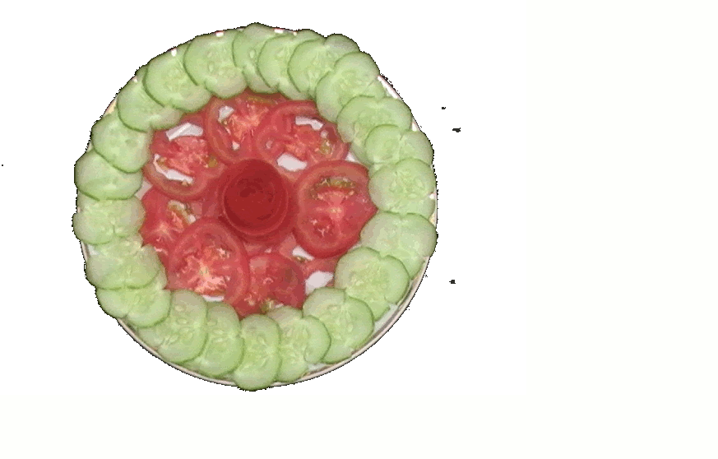
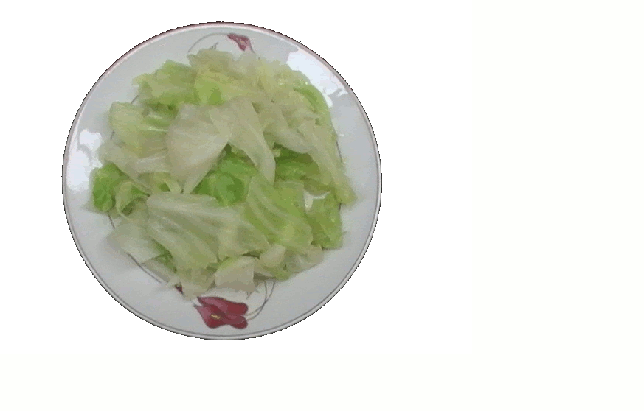
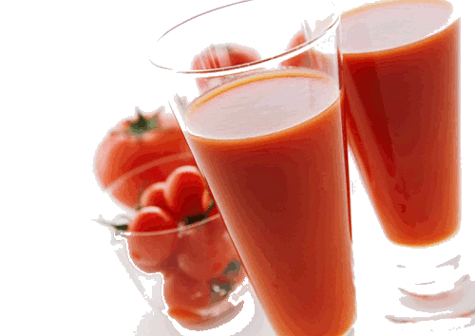
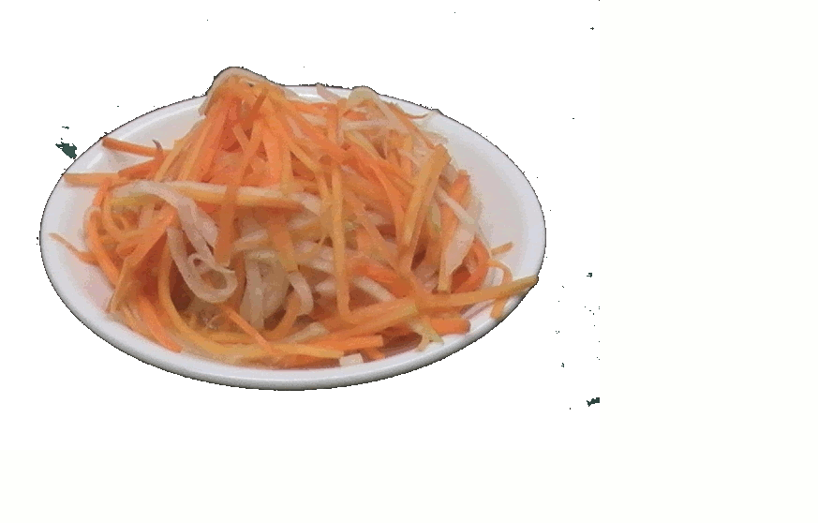

Slide 15

TRÒ CHƠI
Thi giải câu đố

Slide 16
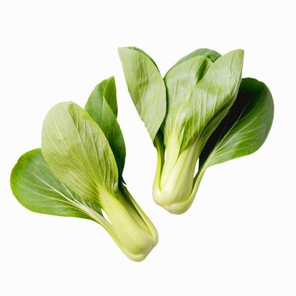

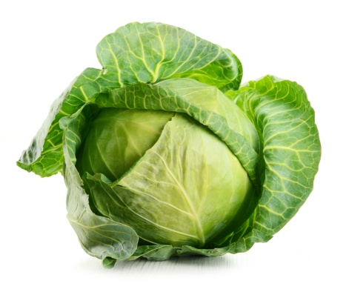

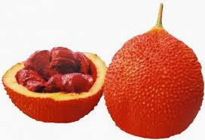
Câu 1:
Rau gì bẹ trắng, lá xanh
Thường xào với thịt nấu ăn hàng ngày
Là rau gì?
1. Rau cải thìa
2. Rau bắp cải
3. Quả gấc
5
4
3
2
1
0

Slide 17
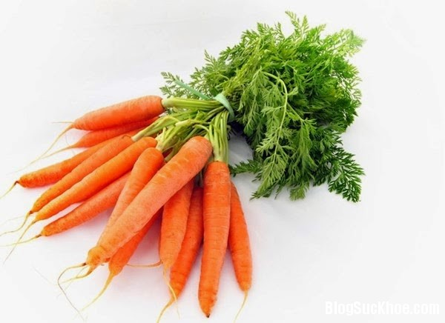
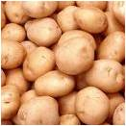
Câu 2:Cũng gọi là bắp. Lá sắp vòng quanh. Lá ngoài thì xanh. Lá trong thì trắng.Là rau gì?
1. Củ cà rốt
2. Rau bắp cải
3. Củ khoai tây
5
4
3
2
1
0

Slide 18

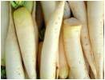
Câu 3:
Củ gì đo đỏ
Con thỏ thích ăn?
1. Củ cà rốt
2. Củ khoai tây
3. Củ cải trắng
5
4
3
2
1
0

Slide 19
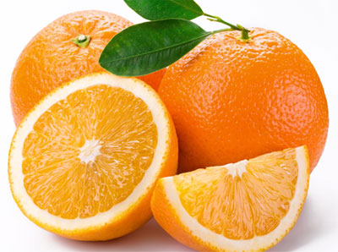
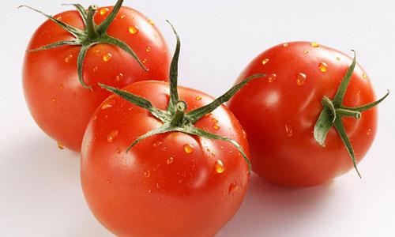
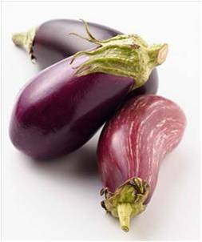
Câu 4
Tên em cũng gọi là cà
Mình tròn vỏ đỏ chín vừa nấu canh
Là quả gì?
1. Quả cam
2. Quả cà chua
5
4
3
2
1
3. Quả cà tím
0

Slide 20
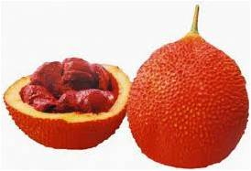
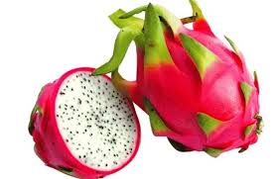
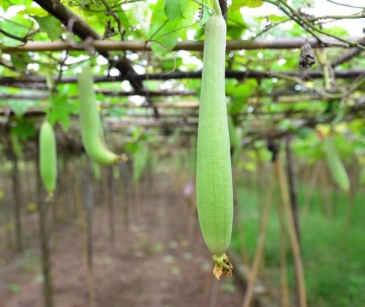
Câu 5:
Hoa vàng mà quả lại xanh
Mẹ đem xào thịt nấu canh tôm đồng
Là quả gì?
1. Quả gấc
2. Quả thanh long
3. Quả m­­ướp
5
4
3
2
1
0

Slide 21
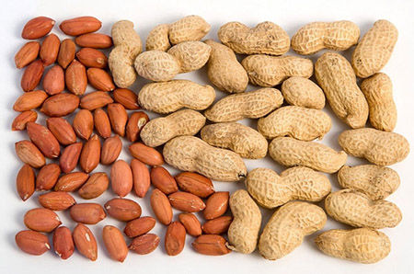

Câu 5
Mình mặc áo lụa đỏ au
Không đi cũng lạc biết đâu mà tìm
Là củ gì?
1. Củ khoai tây
2. Củ lạc
5
4
3
2
1
3. Củ cà rốt
0

Slide 22
Giờ học kết thúc
Xin cảm ơn các cô và các con học sinh!

